Slide 1
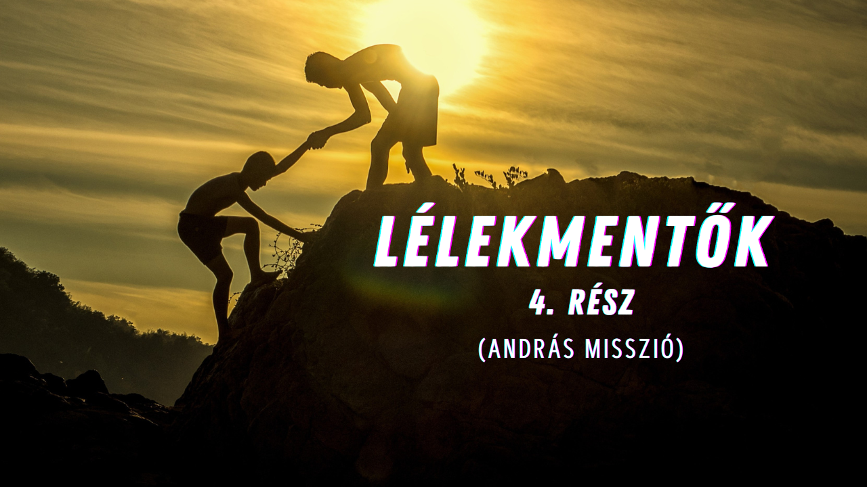
András hadművelet
Johan Lukasse írása nyomán
Notes:
Az első dolog, amit András tett, hogy megkereste testvérét, … és Jézushoz vezette! (Jn 1:40-41)
Könyv - Az András misszió (21. oldaltól)

Slide 2
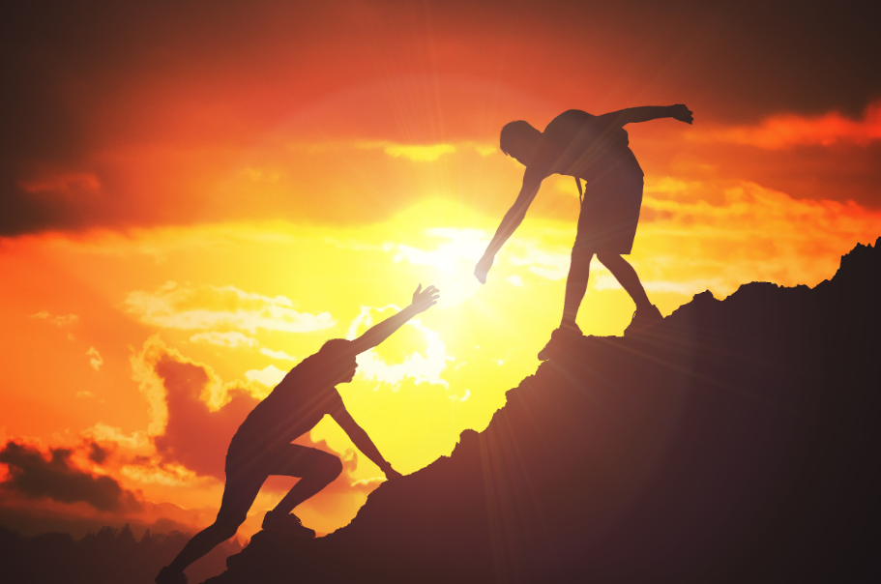
Képezzetek tanítványokat
ApCsel 16:11-16
A szív
Az elme
Az akarat
A tanítványság -gyümölcsöző keresztyén élet elméletben és gyakorlatban
Notes:
Könyv - Az András misszió - Képezzetek tanítványokat (21-23. oldal)
Amikor az emberek egyszer s mindenkorra Jézus mellett döntöttek, elfogadták azt is, hogy Jézus meghalt a kereszten a bűneikért, eltemették, majd feltámadt a halottak közül a harmadik napon (a megigazulásukra), és örök életet ad mindazoknak, akik hisznek Őbenne (1Kor 15:1-8; Róm 3:22; Jn 3:14-16 ). Te is azok közé tartozhatsz, aki ezeket az új hívőket továbbvezeti (Mt 28:18-20). Az András missziót követnie kell valaminek, ami abban segít, hogy akik megtérnek Jézus tanítványaivá legyenek. Az Örömhír terjesztése és a tanítvánnyá nevelés együtt alkot egészet. Krisztus követés mindennapi életben való gyakorlati megvalósulását (család, házasság, gyülekezet, szolgálat, munka, tanulás, tekintélyhez és pénzhez való viszonyulás, stb.).
Máté 28:20/a tanítva őket, hogy megtartsák mindazt, amit én parancsoltam nektek
Az egész folyamat az alábbiak szerint történik (ApCsel 16:11-15):
Apcs 16:11 Elhajóztunk tehát Tróászból; egyenesen Szamotrákéba mentünk, másnap meg Neápoliszba,
Apcs 16:12 onnan pedig Filippibe, amely Macedónia vidékének első városa, római település volt. Néhány napot ebben a városban töltöttünk.
Apcs 16:13 Szombaton kimentünk a városkapun kívülre, egy folyó mellé, ahol tudomásunk szerint imádkozni szoktak. Leültünk, és szóltunk az egybegyűlt asszonyokhoz.
Apcs 16:14 Hallgatott minket egy Lídia nevű istenfélő asszony, egy Thiatírából való bíborárus is, akinek az Úr megnyitotta a szívét, hogy figyeljen arra, amit Pál mond.
Apcs 16:15 Amikor pedig házanépével együtt megkeresztelkedett, azt kérte: "Ha úgy látjátok, hogy az Úr híve vagyok, jöjjetek, szálljatok meg a házamban!" És kérlelt bennünket.
1. A szív
Barátságaid kimunkálása és a te melegszívűséged tesz alkalmassá arra, hogy az Örömhírről beszélj. Ez a szívre vonatkozik.
A Krisztusi jellem, a Szent Szellem gyümölcse azaz a szeretet, alázat, szelídség, törődés és bátorság, kedvessé tesz minket az Istent kereső emberek előtt. Nem elégedhetünk meg azzal a fajta őszinteséggel, mely során beismerjük hibáinkat, jellemgyengeségeinket, de nem változtatunk azokon. Ez nem nevezhető keresztyénségnek, csupán maximum jó szándékú humanizmusnak. Az a keresztyéni, ha hibáinkkal, jellemproblémáinkkal szembenézve, a Szent Szellem segítségéért könyörgünk, hogy azokból változni tudjunk. Ez a változásra kész és folyamatosan egyre krisztusibbá váló élet a tanítvány-keresztyénség, mely megragadó és fénylő, ragyogó a sötét világban.
Pl. Az egyik hajnali ima összejövetel után bementem dolgozni a munkahelyemre és a világi kollégám megkérdezte: Mi van ma reggel veled, olyan segítőkész vagy? Ma reggel a gyülekezetben voltam egy ima összejövetelen! –válaszoltam. Ez ilyen hatással van?! – állapította meg elgondolkodva Ezt követően felmerült bennem a kérdés: Elég-e az az idő, amit az ÚRral töltök reggelente ahhoz, hogy Ő jobban kiragyoghasson az életemből? Mi történne, ha jobban telve tudnék lenni az Ő Szent Szellemével?. Még az nap megkérdeztem kollégámat, hogy van-e már Bibliájuk otthon, mert szívesen hozok egyet, ha szeretne venni és olvasná.
2. Az elme
Az emberek szemei az imák, és a felismert üdvösség által nyílnak meg. Imádságban kérnünk kell Isten szabadítását azon elmebeli gondolat-erőségekből, amik az Igazság fel és megismerésében akadályozzák barátainkat, ismerőseinket (2Kor 10:3-5; Jn 14:6). Ez az elmére vonatkozik.
2Kor 10:3 Mert testben élünk, de nem test szerint hadakozunk;
2Kor 10:4 hadakozásunk fegyverei ugyanis nem testiek, hanem erősek az Isten kezében erődítmények lerombolására.
2Kor 10:5 Ezekkel rombolunk le minden okoskodást és minden magaslatot, amelyet az Isten ismeretével szemben emeltek, és foglyul ejtünk minden gondolatot a Krisztus iránti engedelmességre,
Ján 14:6 Jézus így válaszolt: "Én vagyok az út, az igazság és az élet; senki sem mehet az Atyához, csakis énáltalam.
3. Az akarat
Egy határozott kihívás elé kell állítanunk az érdeklődő embereket, amely hatására hitből fognak lépni. Ez az engedelmességi lépés egy rövid ima is lehet, amelyben megvallják, hogy bűnösök és egyben kinyilvánítják bizalmukat Jézus Krisztus iránt. Átvehetik a bűneik bocsánatát és megígérhetik, hogy követni fogják Jézust, neki szentelve egész életüket.
Néha egy evangéliumi barátságban a megrekedés oka pontosan az, hogy nem állítjuk döntés elé barátainkat, szeretteinket. A tiszta evangélium döntés elé állíja az embert, döntenie kell Krisztus mellett, vagy ellen. Egy ilyen tiszta evangéliumi üzenet által az emberek világosan megláthatják merre is tart az életük valójában, így lehetőségük van eldönteni, hogy hova akarnak jutni. Ez az akaratra vonatkozik.
4. A tanítványság – gyümölcsöző élet
A folyamat a bibliatanulmányozással, képzésekkel és a személyes tapasztalatok megosztásával megy tovább. Jézus azt mondta, hogy tanuljunk Tőle, Ő megismerteti velünk az Atyát (Mt 11:27).
Máté 11:27 Az én Atyám mindent átadott nekem, és senki sem ismeri a Fiút, csak az Atya, az Atyát sem ismeri senki, csak a Fiú, és az, akinek a Fiú akarja kijelenteni.
Meg kell, hogy tanítanunk őket arra, hogyan éljenek sikeres, győztes életet keresztyénként, mind az ismeretet, mind pedig a gyakorlatot tekintve. A tanítványi életnek a bibliaolvasás és tanulmányozás, az imádkozás, a keresztyén testvérekkel való közösség gyakorlása, a tanúságtétel és a szolgálat egyaránt a része. Ez a tanítványságra vonatkozik.

Slide 3
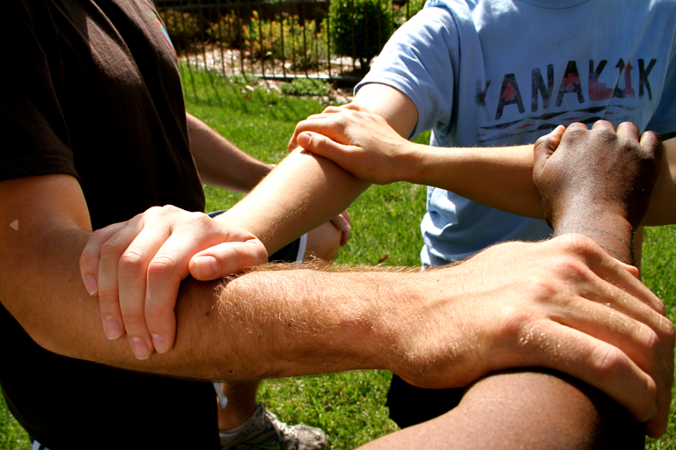
Kis csoportok
Tanítványozás kis csoportokban
A gyülekezet „előszobái”
Két irányú pozitív hatás
Látják a keresztyének Krisztus iránti lelkesedését
Az új hívők beszélhetnek hitükről
Az érettebb keresztyének segíteni tudnak
Kis gyülekezetek
Jó barátságok
Notes:
Könyv - Az András misszió - Kis csoportok (23. oldal)
1) Napjainkban a tanítványozást jellemzően kis csoportokban végzik. A legtöbb ember először nem akar gyülekezetbe menni, de vonzó lehet számukra a kis csoportok biztonsága és intimitása, ahol az emberek gyorsan megismerik egymást, és a bizalom is kialakul közöttük.
2) Az ilyen kis csoportok ideálisak arra, hogy a gyülekezet „előszobái” legyenek.
Apcs 5:42 és nem hagytak fel a naponkénti tanítással, és hirdették a Krisztus Jézust a templomban és házanként. (ApCsel 2:46; 20:20)
A csoport neve fontos, mert vonzóvá teheti azt az emberek számára, de egy rosszul megválasztott elnevezés eltántoríthatja őket attól, hogy becsatlakozzanak. Beszéljétek meg egymással, hogy a kis csoportotok választott neve hogyan fog hangozni a külső személyek számára. Az András misszióban azon emberek, akik még nem hoztak határozott döntést arra nézve, hogy Jézust követik, legyenek szívesen látottak a kis csoportokban.
3) A hatás két irányú, hiszen az újonnan érkezettek nem értenek meg mindent, ami elhangzik, de kérdéseik frissességet hoznak a csoportba, ugyanakkor …
3/a) látják a keresztyén lelkesedést a Krisztust már követők életében.
3/b) Az új hívők megkapják a lehetőséget, hogy beszéljenek frissen megtapasztalt hitükről a csoportban, és segíteni tudnak abban is, hogy új embereket hívjanak el kapcsolatrendszerükből. Ezúton felfedezik, hogy többet tudnak tenni, mint gondolták,
3/c) de jelen vannak az érettebb keresztyének is, hogy segítsenek nekik, ha nem tudják a választ az ismerőseik által feltett kérdésekre.
4) A kis csoportok úgy működnek, mint a „kis gyülekezetek”.
5) Az ilyen tanítványsági kapcsolatok jó barátságokká is érhetnek.

Slide 4

Növekedési tényező a gyülekezetben
Az újonnan megtértek
Az „evangélista“ ajándék
A fészek melege (Róm 12:15; Gal 6:2; Fil 2)
Notes:
Könyv - Az András misszió - Növekedési tényező a gyülekezetben (24-25. oldal)
Szeretnéd, ha barátaid Jézus ismerőseivé válnának, de azt is hogy gyülekezeted vagy felekezeted növekedjen az üdvözülőkkel? Az első gyülekezet jó példa erre, mert Krisztusnak odaszentelt életük, Isten és egymás iránti szeretetük, valamint bizonyságtételük által az ÚR növelte a gyülekezetet a megtért és újjászületett személyekkel.
Apcs 2:47 dicsérték az Istent, és kedvelte őket az egész nép. Az Úr pedig napról napra növelte a gyülekezetet az üdvözülőkkel.
A gyülekezet az a hely, ahol összejöttök, hogy dicsérjétek az Istent, bátorítsátok egymást, ugyanakkor megtanuljátok, hogyan vegyetek részt Isten és az embertársaitok felé való szolgálatban. Az András misszió a gyülekezetben számos csoport növekedését megcélozhatja és elősegítheti.
1. Az első tényező az újonnan megtértek. Nekik rendszerint vannak ismerőseik és barátaik, akik még nem keresztyének. A Krisztusba vetett új hitük „tüzet” gyújt bennük Jézus iránt. Egy fiatalember, miután megismerte Jézus Krisztust azt mondta: „Égek Jézusért.” Egy fiatal lány pedig, aki egy keresztyén táborban volt, azt írta bátyjának: „Te már égsz, és szíved lángol Jézusért?” Az első szeretet futótűzként terjed, ami nagyon hasznos Isten szemszögéből. Az emberek sokszor még csak nagyon keveset tudnak a Bibliáról, de ez nem probléma számukra. Találkoztak Jézussal, aki azt mondja magáról: „Én vagyok az igazság.” (Jn 14:6 ). Ők ennek az igazságnak lettek az megismerői, ezért Róla beszélnek. Ez egy csodálatos megtapasztalás, ami nagyon megragadó a Krisztust még nem ismerők, de a régebben Krisztust követők számára is. Bátorítsd az új hívőket és támogasd a bizonyságtételüket, bevonva őket az András misszióba.
2. A második tényezőt, azok az emberek alkotják, akiknek „evangélista” ajándékuk van, akik nem feltétlen állnak ki az emelvényre, de akik könnyen megtalálják a módját, hogy emberekkel beszélgessenek, amit az Evangélium felé tudnak terelni. Ők képesek a beszélgetés tárgyát természetes egyszerűséggel úgy befolyásolni, hogy elmondják mi az élet igazi értelme, vagyis mennyire jó az, amikor Istent Jézus Krisztuson keresztül megismerjük és Őt követjük más keresztyénekkel együtt. Ezeknek a „kapcsolatépítőknek” tényleg nem kell semmi mást tenniük, kivéve egy dolgot.... kapcsolatot építeniük. Az emberek gyakran nehéznek érzik, hogy eljuttassanak másokat arra a pontra, hogy döntést hozzanak Jézus mellett, vagy megválaszoljanak nehéz kérdéseket, de mások át tudják ezt vállalni tőlük. Fontos, hogy kapcsolatban legyünk az András listán szereplő személyekkel, nyomon követve életüket és amikor erre lehetőség nyílik vigyük el őket egy találkozásra, vagy más evangéliumi összejövetelre. Amennyiben egy találkozás nem vezet eredményre, javasoljunk nekik újabbat.
3. A harmadik tényező a fészek melege. A gyülekezetben és annak kis közösségeiben a keresztyének közötti szeretetteljes és kölcsönös kapcsolatok felkeltik a még kívülállók figyelmét. Az örömeinkben osztozni, vagy hordozni egymás terheit idealisztikusnak hangzik, de ez valójában kifejezetten az Igéből vett utasítás (Róm 12:15; Gal 6:2)
Róm 12:15 Örüljetek az örülőkkel, sírjatok a sírókkal.
Gal 6:2 Egymás terhét hordozzátok: és így töltsétek be a Krisztus törvényét.
Amikor az emberek először jönnek el egy gyülekezeti összejövetelre, érzékelik ezt az atmoszférát, ami gyakran lenyűgözi őket, akik egy olyan világban élnek, amely tele van önzéssel és egoizmussal. Erre a magatartásra mutat rá a Filippi levél 2. fejezet, miszerint az „alázattal különbnek tartsátok egymást magatoknál”, kifejezetten nem evilági. Éppen ezért tűnik fel az embereknek és felkelti figyelmüket.

Slide 5
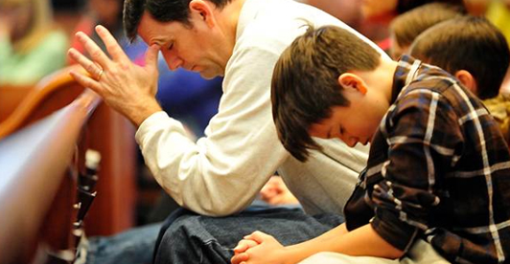
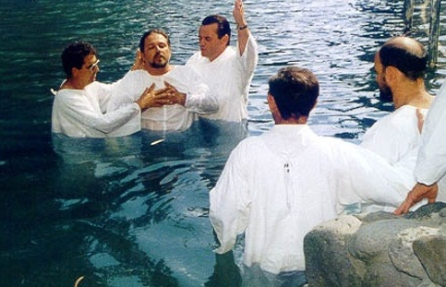
Hasznos elemek
Misztikus dolgok
Szimbólumok
Notes:
Könyv - Az András misszió - Hasznos elemek (25-26. oldal)
A társadalom folyamatosan mozgásban van. Minden változik és az embereknek emiatt átalakul az érdeklődése is. Mostanában az egyéneket mindenféle misztikus dolgok, szimbólumok érdelik, ugyanakkor keresik az összetartozás élményét. Nekünk, keresztyéneknek erre érdemes odafigyelni, ha el szeretnénk érni a Krisztust még nem ismerő és környezetünkben élő embereket.
1. A misztikus dolgok iránti érdeklődés bizonyítéka például a Harry Potter könyvek, vagy más fantasy filmek iránti hihetetlen érdeklődés. Emberek sokasága keresi az irracionalitást, a nehezen megfogható és rejtett dolgokat egészen a kifürkészhetetlen mélységekig. Egyházi körökben is növekszik az érdeklődés az ortodox egyházak ősi rítusai és hagyományai iránt.
Mi ebből előnyt is kovácsolhatunk az András misszió során, amikor például arról beszélünk másoknak, hogy az ima valami csodálatos és misztikus dolog is egyben. Parányi emberek vagyunk ugyan, de mindent elmondhatunk a Mindenhatónak, a Csodálatosnak, az idők Urának, az egyedül láthatatlan és igaz Istennek. Mondjuk el nekik ezt! Kérdezzük meg őket, hogy megengedik-e, hogy imádkozzunk értük, és tegyük ezt a jelenlétükben. Erre hivatkozva egy későbbi találkozáskor megkérdezhetjük, hogy érzik magukat?
2. A szimbólumok közel állnak a misztikus dolgokhoz. Az emberek gyertyát gyújtanak, szobrok előtt imádkoznak, vagy amuletteket viselnek. Ezt mindennapi dolgokban is megfigyelhetjük. Lance Armstrong kerékpárversenyző egy sárga karkötőt viselt a csuklóján a rák elleni küzdelem szimbólumaként.
„Lance Edward Armstrong egykori amerikai profi országúti kerékpárversenyző, akinél 1996-ban, 25 évesen előrehaladott, áttétes hererákot diagnosztizáltak, amely a tüdejére, hasüregére és agyára is átterjedt. Az orvosok csekély esélyt adtak a túlélésre, de intenzív műtétekkel és kemoterápiával 1997-re felépült. Betegsége után alapítványt hozott létre a rákbetegek támogatására, majd visszatért a sportba.”
A filmek és szórakoztató műsorok is számos szimbólumot használnak. Ez egy láthatatlan világ gondolatát ébreszti az emberekben, és gyakran olyan dolgot fejez ki, amit szavakkal nem tudnak leírni. A Biblia is tele van szimbólumokkal, és Jézus is használta azokat példázataiban. Ilyen többek között a „nagy értékű gyöngy“ és a „a földbe rejtett kincs“ példázata.
Amikor az Úr Jézus elrendelte az úrvacsorai közösség gyakorlását, vette a kenyeret és azt mondta: „Ez az Én testem.”, és amikor a poharat vette így szólt: „Ez az Én vérem, a szövetség vére, amely sokakért kionttatik.”

Slide 6

A teremtett világ Istent dicséri!
Zsolt 139:14 Magasztallak téged, mert félelmes és csodálatos vagy; csodálatosak alkotásaid, és lelkem jól tudja ezt.
Róm 1:20 Ami ugyanis nem látható belőle: az ő örök hatalma és istensége, az a világ teremtésétől fogva alkotásainak értelmes vizsgálata révén meglátható.
„A Szentírás nagy igazságait a természetből vett példákkal alátámasztani annyit jelent, mint Istennek egyik könyvét a másikkal megmagyarázni.” (C.H. Spurgeon)
Notes:
Könyv - Az András misszió - Hasznos elemek (26. oldal)
A természet szintén óriási kinyilatkoztatása Isten erejének és nagyságának. A 19. és a 104. Zsoltárban azt olvassuk: „Az egek hirdetik Isten dicsőségét, kezének munkájáról beszél a menny.” Ezeket az elemeket is fel lehet használni arra, hogy az embereket közelebb vigyük Jézushoz. A Római levélben azt találjuk, hogy a teremtett világ vizsgálata által felismerhető, hogy annak van alkotója, ez pedig az Isten (Róm 1:19-21).
Róm 1:19 Mert ami megismerhető az Istenből, az nyilvánvaló előttük, mivel Isten nyilvánvalóvá tette számukra.
Róm 1:20 Ami ugyanis nem látható belőle: az ő örök hatalma és istensége, az a világ teremtésétől fogva alkotásainak értelmes vizsgálata révén meglátható. Ennélfogva nincs mentségük,
Róm 1:21 hiszen megismerték Istent, mégsem dicsőítették vagy áldották Istenként, hanem hiábavalóságokra jutottak gondolkodásukban, és értetlen szívük elsötétedett.
Charles H. Spurgeon, a híres prédikátor mondta: „A Szentírás nagy igazságait a természetből vett példákkal alátámasztani annyit jelent, mint Istennek egyik könyvét a másikkal megmagyarázni.”
Ne feledjük el, mi hívő emberek az örökké való és örök hatalmú Istent, mint Atyánkat ismerhetjük és tisztelhetjük. Őróla tehetünk bizonyságot, másoknak is megmutatva a Krisztus által hozzá vezető utat.

Slide 7
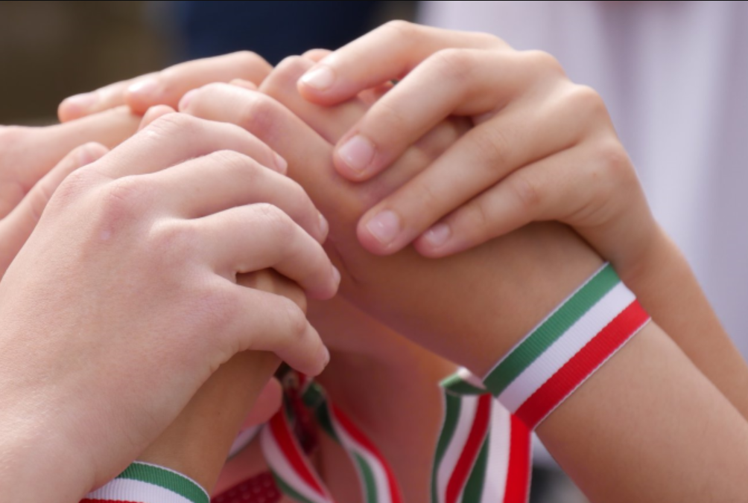
Hasznos elemek
Misztikus dolgok
Szimbólumok
Összetartozás
Notes:
Könyv - Az András misszió - Hasznos elemek (26. oldal)
3) Nő az összetartozás iránti igény is. Az emberek tartozni akarnak valahova. Belefáradtak az egoista, individualista, önző világba. A családok szétesnek, a gyermekeknek több „anyukájuk” és „apukájuk” is van, nincs többé állandó „otthonuk”; keresik a biztonságot, a védelmet és a stabilitást. Jézus Krisztus gyülekezete biztos menedék lehet számukra, ahol valóban megtalálhatják önmaguk lehetnek, és ahol elfogadják őket. Ez kinek nem vonzó?

Slide 8
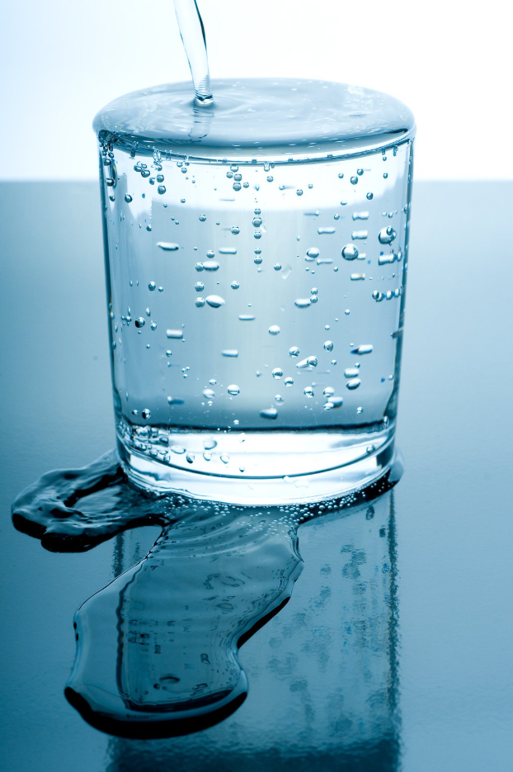
Összefoglalásképpen
Ján 7:37-38 Az ünnep utolsó nagy napján felállt Jézus, és így kiáltott: "Ha valaki szomjazik, jöjjön hozzám, és igyék! Aki hisz énbennem, ahogy az Írás mondta, annak belsejéből élő víz folyamai ömlenek!"
Notes:
Könyv - Az András misszió - Összefoglalásképpen (26. oldal)
János evangéliuma 7:37-38-ban Jézus egy csodálatos ígérettel áll elő: „Ha valaki szomjazik, jöjjön Hozzám, és igyék! Aki hisz Énbennem, ahogy az Írás mondta, annak belsejéből Élő Víz folyamai ömlenek!” Ezek nagyszerű szavak, és egyben egy gazdag ígéret. Nemcsak a szomjúságunkat csillapítja, de annyira bőségesen megtelít, hogy túlcsordul belőlünk az „Élő Víz”.
János ezt követően rögtön megmagyarázza, hogy az ÚR mit ért ezen: „Ezt pedig a Szellemről mondta, Akit a benne hívők fognak kapni,” és Ő, a Szent Szellem, aki „leleplezi a világ előtt, hogy mi a bűn, mi az igazság és mi az ítélet.﻿ A bűn az, hogy nem hisznek Énbennem” - mondta Jézus (Jn 16:8-10). Mint hívő ember, ezáltal mindig Jézus teljességében élhetsz, és hagynod kell, hogy a folyam, amit megtaláltál, másokat is elérjen (Ef 5:18 kk.).

Slide 9
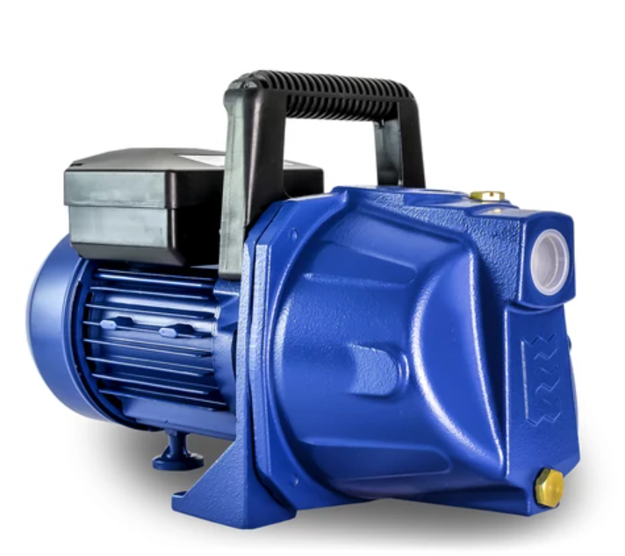
Összefoglalásképpen
ApCsel 1:8 Ellenben erőt kaptok, amikor eljön hozzátok a Szentszellem, és tanúim lesztek Jeruzsálemben, egész Júdeában és Samáriában, sőt egészen a Föld végső határáig.
Notes:
Könyv - Az András misszió - Összefoglalásképpen (26. oldal)
Az András misszió segít abban, hogy ezt megéljük éppúgy, mint az egy régi típusú vízszivattyú esetében történik. Mielőtt be tudnád üzemelni, vizet kell beletölteni, és azt követően tud a víz bőségesen áradni azon keresztül.
Jézus ezekkel a szavakkal küld ki bennünket is: „Ellenben erőt kaptok, amikor eljön hozzátok a Szentszellem, és tanúim lesztek Jeruzsálemben, egész Júdeában és Samáriában, sőt egészen a Föld végső határáig.” (ApCsel 1:8)

Slide 10
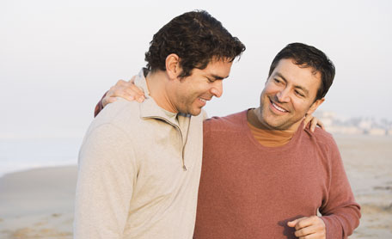
Az András lista összeállítása
Az András-lista:
1.
2.
3.
4.
5.
Notes:
András misszió menete – 3. sz melléklet
Az András listára írandó személyek kiválasztása – csoportos feladat
Ki-ki írja le egy papírra azoknak a neveit, akikkel hetente találkozik és beszél. Írja le továbbá azokat is, akik a kapcsolatrendszerében vannak, de ritkábban, vagy régen találkozott velük, viszont nyitottak felé.
Amint meg van a lista, ki-ki mondja meg hány személyt írt a lapra. Ezt követően tegyen ki-ki azon nevek mellé egy felkiáltójelet, akikben valamilyen szintű nyitottságot lát az evangélium, a hit, és Isten felé – Tudjuk ez a Szent Szellem munkáját jelzi életükben!
Ezt követően imádkozzunk az alábbi módon a személyekért:
Krisztus nyisson lehetőséget az evangélium megosztására feléjük.
Krisztus nyissa meg a szánkat, hogy a Szent Szellem által tudjuk azt mondani, amire szüksége van az adott személynek.
Isten nyissa meg a hallgatók szívét, hogy be tudják fogadni Isten üzenetét.
Kérjük Isten vezetését, hogy megértsük az evangelizációs esemény mellett, milyen további keresztyén megérintő alkalomra hívjuk el ezeket az ismerőseinket.
Havonta, kéthetente, de akár minden találkozón imádkozzunk értük újra.
Aki nincs jelen a kiscsoport találkozón kérjétek, hogy ő is készítse el az András listáját.
Imádkozzatok azokért is, akik nem járnak a kiscsoportba! Adjon az ÚR szabadítást, változást, megújulást életükben!

Slide 11
Kérdések a csoport beszélgetéshez
Mi az emberek véleménye általában a keresztyénekről? Miért vélekednek így?
Milyen hozzáállásra tanít bennünket Jézus Krisztus az elveszett emberekkel kapcsolatosan?
Mit jelent a gyakorlatban a hiteles keresztyén élet? Milyen konkrét élethelyzet jut erről eszedbe?
Mi akadályozza az embereket a megtérésben és hogyan segíthetünk nekik a döntés meghozatalában?
Mi jellemző egy vonzó, megragadó keresztyén kiscsoportra?
Miben és hogyan tudunk segíteni az új hívőknek? Hogyan tudjuk őket bevonni a közösségbe és evangéliumi szolgálatba?
Milyen szerepe van a misszióban az evangélista ajándékú testvéreknek, és hogyan szolgálhatnak azok, akik nem kaptak ilyen ajándékot a Szent Szellemtől?
Mi az amiért leginkább hálás vagy, ha a gyülekezetedre gondolsz?
https://ujremeny.hu/misszio/andrasmisszio

